Slide 1
Belajar Properti di
CSS
Pengertian dan Cara menggunakannya

Slide 2
TABLE OF CONTENTS
01
03
02
04
Flex
Overflow
Grid
Nth-child(x)

Slide 3
Mulai dari mana browser (engine) membaca atau mengeksekusi code ?
Engine browser membaca dan mengeksekusi kode HTML, CSS, dan JavaScript dari atas ke bawah, dalam proses yang dikenal sebagai "parsing" atau "rendering". Hal ini dilakukan karena struktur bahasa markup seperti HTML secara alamiah diatur dari atas ke bawah, mencerminkan cara dokumen biasanya disusun. Selain itu, banyak elemen dalam HTML bergantung pada elemen sebelumnya, sehingga membaca dari atas ke bawah memungkinkan hierarki yang jelas. Menjalankan JavaScript setelah parsing HTML juga penting karena seringkali JavaScript memanipulasi dan memanfaatkan struktur yang telah dibuat.

Slide 4
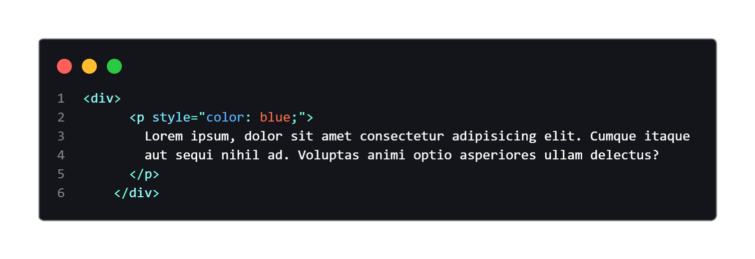
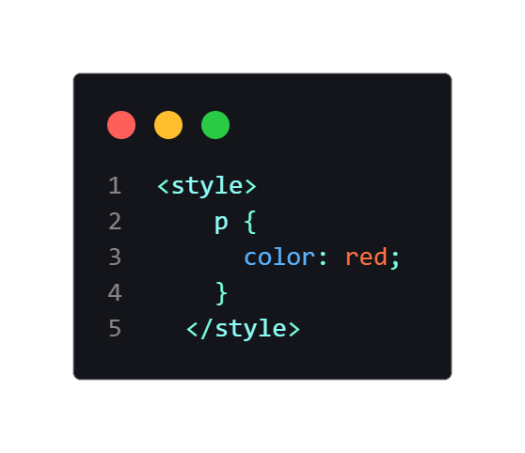
Mana yang dirender terlebih dahulu antara inline CSS, internal CSS atau external CSS ?
Inline CSS
Inline CSS memiliki prioritas tertinggi dan akan mengatasi gaya dari internal atau eksternal CSS
Internal CSS
CSS yang dituliskan di dalam tag <style> dalam halaman HTML itu sendiri, Internal CSS akan diterapkan setelah inline CSS.

Slide 5
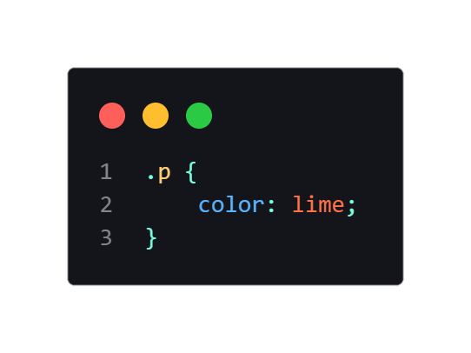
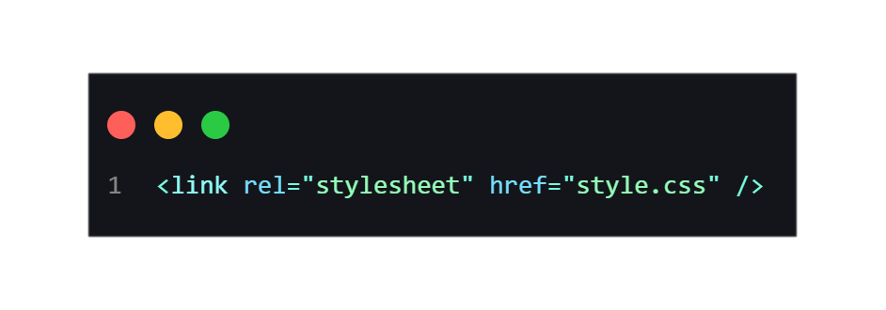
Mana yang dirender terlebih dahulu antara inline CSS, internal CSS atau external CSS ?
Eksternal CSS
CSS terpisah yang dihubungkan dengan halaman HTML melalui tag <link>. Browser akan mengunduh file CSS eksternal dan menerapkannya pada halaman HTML.
Hasil akhir :

Slide 6
01
FLEX

Slide 7
Flexbox
Flexbox adalah mode layout yang digunakan untuk mengatur keluwesan elemen pada sebuah halaman web. Artinya, elemen-elemen tersebut bisa diatur sedemikian rupa sehingga bisa menyesuaikan ukuran layar dan diposisikan serta didistribusikan dengan jarak tertentu diantara item-item dalam sebuah container flex tersebut, bahkan ketika ukuran dari elemen tersebut tidak diketahui.

Slide 8
Flex Container
Display
Direction
Wrap
Flow
Mercury is the closest planet to the Sun
Venus is the second planet from the Sun
Neptune is the farthest planet from the Sun
Saturn is a gas giant and has several rings

Slide 9
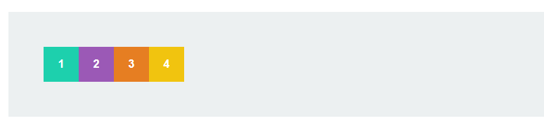
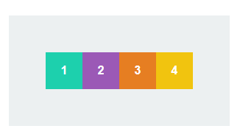
Display : Flex
Pengaturan display flex dilakukan pada container. Terdapat dua value display, yaitu flex (block) dan inline-flex (inline).
display : flex;
display : inline-flex;

Slide 10
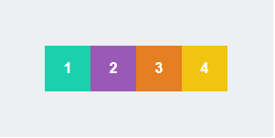
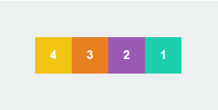
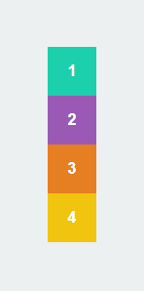
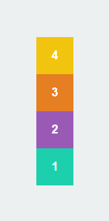
Flex Direction
Digunakan untuk mengatur arah alur dari items yang ada pada container flex. Default valuenya row. Terdapat empat nilai :
flex-direction : row;
flex-direction : row-reverse;
flex-direcion: column;
flex-direcion: column-reverse;

Slide 11
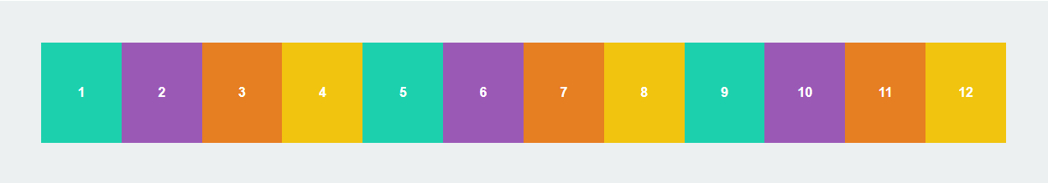
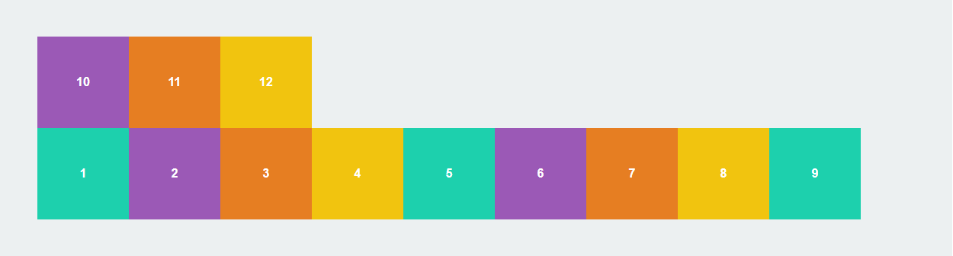
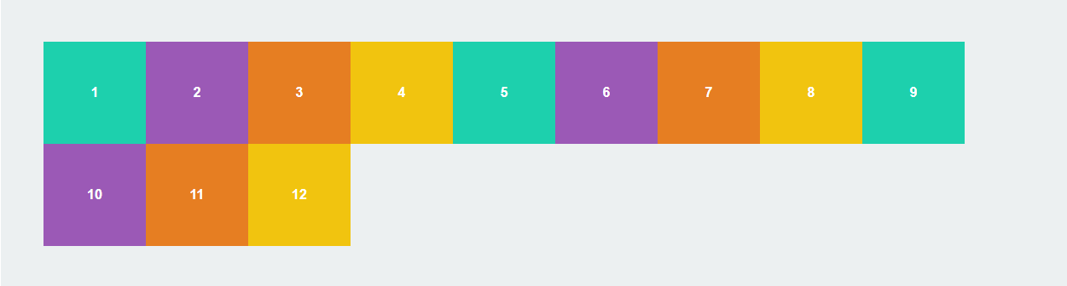
Flex Wrap
flex-wrap digunakan untuk mendefinisikan bahwa elemen item di dalam container flexbox tidak harus disejajarkan dalam satu baris. Artinya, elemen item tersebut digulung (dipindahkan) ke baris baru bila sudah memenuhi lebar container-nya.
flex-wrap : nowrap;
flex-wrap : wrap-reverse;
flex-wrap : wrap;

Slide 12

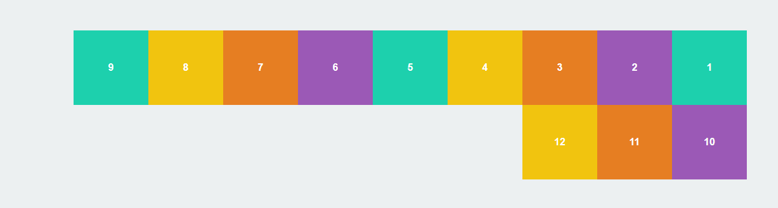
Flex Flow
Flex-flow merupakan shorthand dari flex-direction dan flex-wrap properti.
flex-flow : row wrap;
flex-flow : row-reverse wrap;

Slide 13
02
GRID

Slide 14
Grid
grid adalah salah satu fitur CSS yang memungkinkan untuk membuat tata letak (layout) halaman web dengan lebih fleksibel dan kuat. Dengan grid, kita dapat menentukan area-area dalam halaman dan mengontrol posisi serta ukuran dari elemen-elemen HTML. Grid dapat membagi kolom pada website menjadi beberapa bagian sesuai yang diinginkan, baik secara horizontal maupun vertikal.

Slide 15
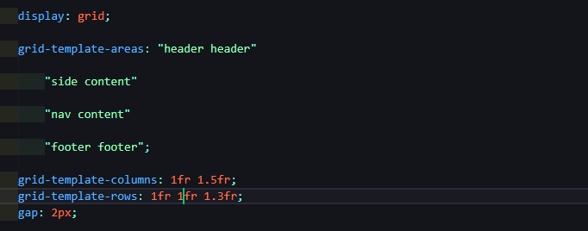
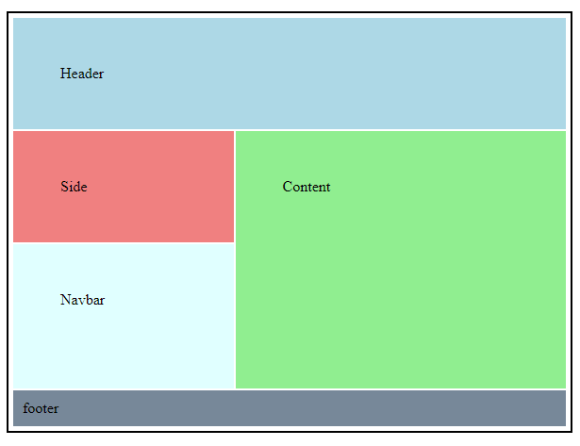
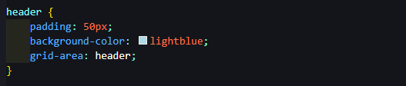
grid-area
grid-area adalah properti yang digunakan untuk menentukan nama area di dalam grid dan mengaitkan elemen HTML dengan area tersebut.
Setelah area-area tersebut didefinisikan, kita bisa menggunakan properti grid-area pada elemen HTML untuk menempatkannya di area tertentu.

Slide 16
03
OVERFLOW

Slide 17
Overflow
Overflow adalah properti yang menentukan apakah akan memotong konten atau menambahkan scrollbar saat konten elemen terlalu besar untuk muat di area tertentu.

Slide 18
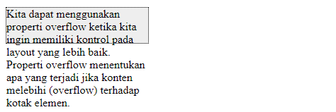
Overflow-visible
Secara default, nilai overflow adalah visible, artinya tidak terpotong dan akan dimuat di luar kotak elemen.
overflow : visible;

Slide 19

Overflow-hidden
Dengan value menggunakan hidden, yang berarti bahwa konten yang ada di dalam elemen menjadi "terpotong" dan "tidak melebihi" ukuran elemen kotak yang ditentukan.
overflow : hidden;

Slide 20
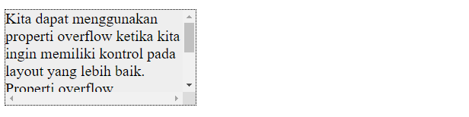
Overflow-scroll
Menetapkan nilai scroll, yang berarti bahwa konten yang ada di dalam elemen menjadi "terpotong" dan ditambahkan scroll bar untuk menggulir konten yang ada di dalam kotak. Scroll bar yang ditambahkan adalah scrollbar secara horizontal dan vertikal (bahkan jika kita tidak membutuhkannya).
overflow : scroll;

Slide 21

Overflow-auto
Value auto hampir sama dengan value scroll, perbedaannya pada value auto hanya menambahkan scrollbar jika diperlukan.
overflow : auto;

Slide 22
04
NTH-CHILD SELECTOR

Slide 23
Nth-child selector
nth-child digunakan untuk menyeleksi element berdasarkan urutan anak (child). Dalam sebuah element, terdapat tag pembuka (opening tag) dan tag penutup (closing tag), contoh: opening tag: <div> dan closing tag-nya adalah: </div> yang ditandai dengan /. Jadi, setiap element yang berada didalam element lain (didalam tag pembuka dan tag penutup), bisa dikatakan child atau anak element dari element yang menaunginya.

Slide 24

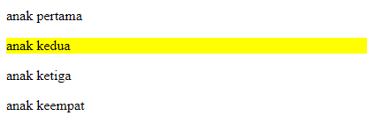
:nth-child(x) sederhana
Artinya, div yang memiliki anak p urutan ke 2 (anak kedua) memiliki style background yellow (background berwarna kuning).

Slide 25

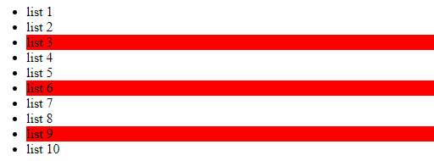
:nth-child(3n) atau dengan formula 3n
3n bisa diartikan setiap kelipatan 3 dan dimulai dari anak ke-3.

Slide 26
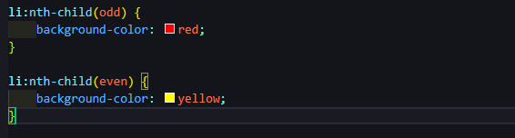
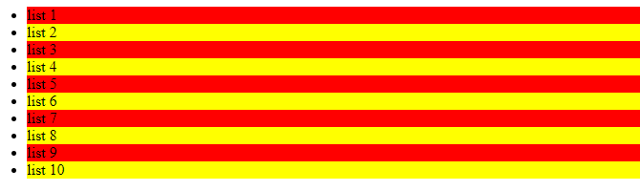
:nth-child(odd) dan :nth-child(even)
:nth-child dengan odd dan even sebagai keyword.
odd artinya ganjil, jadi menyeleksi "anak" dengan urutan ganjil, yaitu: 1, 3, 5, 7 dan 9.
Sedangkan even adalah kebalikannya, yaitu genap, jadi menyeleksi "anak" ke 2, 4, 6, 8 dan 10.

Slide 27

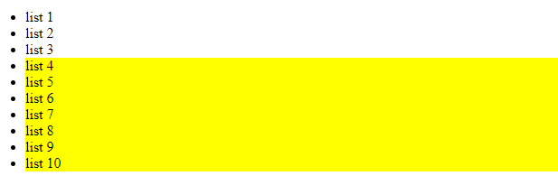
:nth-child(n+4)
Artinya, menyeleksi semua <li> dari anak ke-4 dan seterusnya (menyeleksi anak ke 4, 5, 6, 7, 8, 9 dan 10).

Slide 28

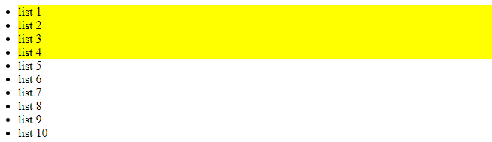
:nth-child(-n+4)
Artinya menyeleksi semua <li> dari anak ke-4 dan kebawahnya (hingga angka terendah yang menunjukkan minus). Ini menyeleksi anak ke 4, 3, 2, dan 1.

Slide 29

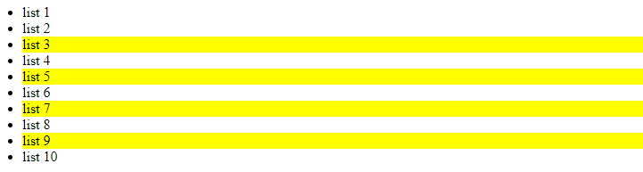
:nth-child(2n+3)
2n+3 = 3, artinya penyeleksian dimulai dari anak ke-3.
2n = artinya setiap kelipatan dua.

Slide 30

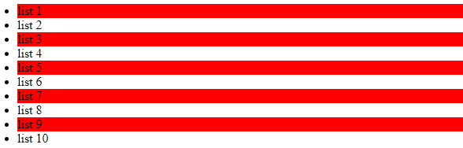
nth-child(-2n+9)
2n+9 = 9, artinya penyeleksian dimulai dari anak ke 9.
-2n = artinya setiap kelipatan dua (minus kebawahnya (urutan angka dari tinggi hingga terendah)).

Slide 31

TERIMAKASIH

